Slide 1

Машини за замразяване на плодове и зеленчуци
Иновации в замразяването
на плодове и зеленчуци
Трявна,
България
част 2

Slide 2
ADVANTEC – най-добрият фризер за плоски продукти

Slide 3
Приложение в индустрията за плодове и зеленчуци
Печена и обелена чушка
Яйца, нарязани на парчета
Тиквички на парчета
Броколи, карфиол– замразени и/или замразени след глазиране
Малини
Картофени пръчици/ленти

Slide 4
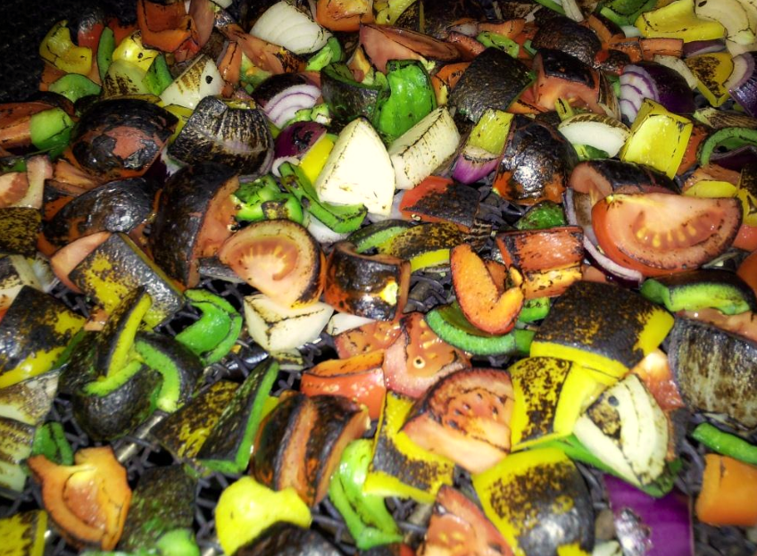
Продукти за замразяване с ADVANTEC

Slide 5
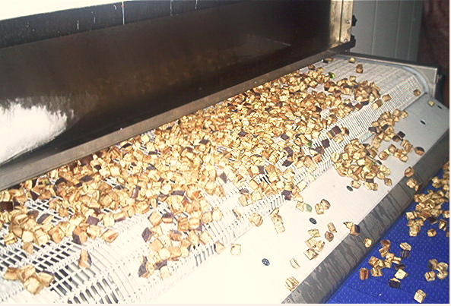
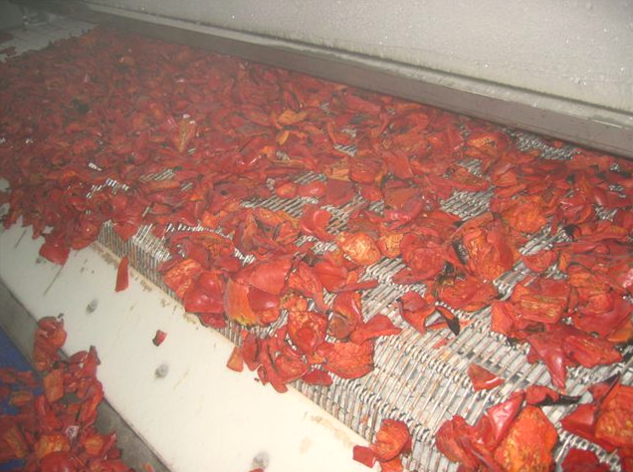

Slide 6
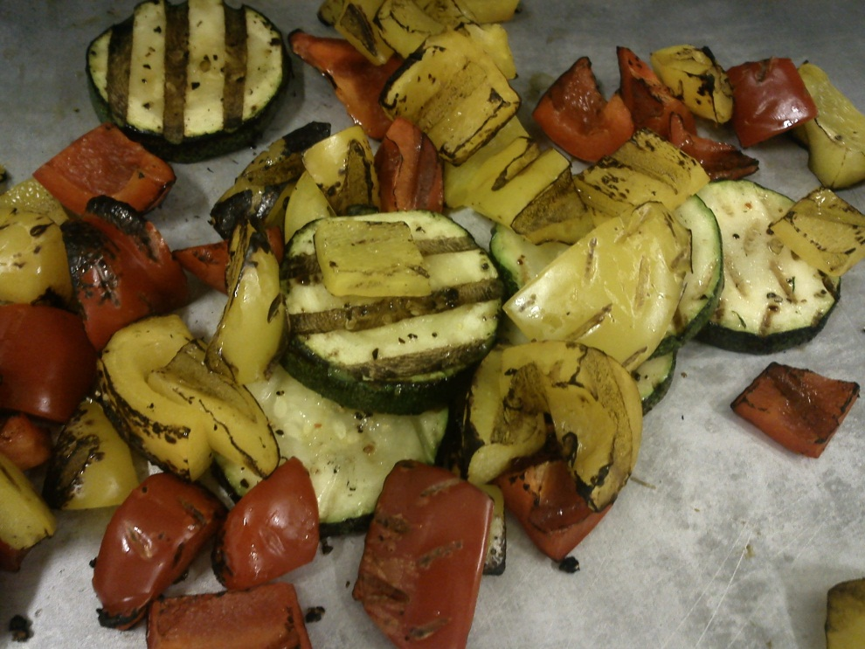
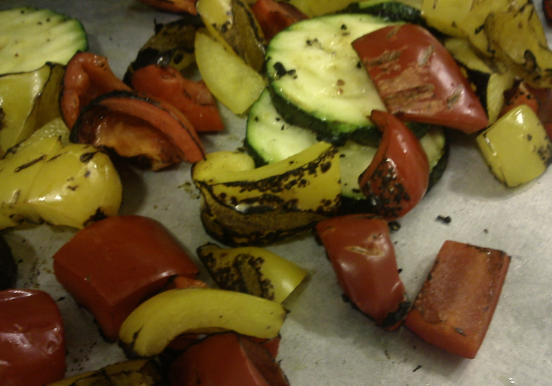

Slide 7
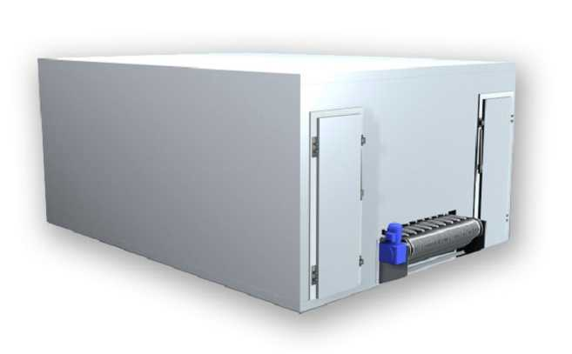

ADVANTEC – революция в замразяването и качеството

Slide 8
ADVANTEC – базиран на технология на бомбардировка с хиляди струи въздушен поток с висока скорост
История на на технологията на бомбардировка с хиляди струи въздушен поток с висока скорост
Развитието започва в средата на 90те години
Целта е била да се замени криогенното замразяване главно в САЩ
Резултатът е бил:
  Същият капацитет както при криогенното
  Същият размер на отпечатъка както при криогенното
  Същата или дори по-ниска дехидратация на продукта
В наши дни технологията на бомбардировка с хиляди струи въздушен поток с висока скорост обхваща почти всички хранителни сектори

Slide 9
Патенотавана Технология на бомбардировка с хиляди струи въздушен поток с висока скорост
ADVANTEC
Хиляди
високоскоростни
въздушни струи
се отделят на границата,
която задържа топлината
около продукта, в резултат
на което се достига
изключително бързо време
за замразяване
.

Slide 10
Характеристики и ползи от технологията на бомбардировка с хиляди струи въздушен поток с висока скорост Frigoscandia Equipment
Времето за замразяване е еднакво с това на криогенните методи посредством механично замразяване
Най- висока степен на хигиена
автоматизирана, продълговата лента
Предварително сглобена модулна конструкция
TОВА ВОДИ ДО:
Минимални загуби при дехидратация
Най-високо качество на продукта
Значително намалени оперативни разходи
Без ниши за бактерии
Бърза и лесна за почистване конструкция
Без трансфер на продукта
Без деформирани и повредени продукти

Slide 11
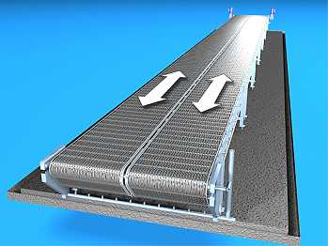
ADVANTEC Гъвкавост на лентата
2 ширини на лентата– 1250 мм и 1800 мм
Частиците могат да бъдат доставени посредством лентовo разделение на две отделни ленти в едно устройство.
За 1-модулните фризери посоката на движение на лентата може да бъде променяна по време на операцията.

Slide 12
Глазиране – нов метод в растителната индустрия
Глазирането е много добър начин да се предпази продукта от:
- Изсушаване(дехидратация) по време на съхранение
Промяна на цвета по време на съхранение
Възвръщане на свежият цвят и вид на замразените продукти
Подобрение на добива
Замразяването на глазирани растителни продукти с ADVANTEC подобрява добива и стабилизира продуктовата повърхност.

Slide 13
Замразяване на растителни продукти на Frigoscandia Equipment Спираловиден фризер
Приложения
Царевица с кочан
Печена и обелена чушка
Пържени яйца на парчета
Растителни продукти на грил– парчета
Половинки сливи и кайсии
Mалини в щайгички
Вакумирани и опаковани плодове и зеленчуци в пакетчета за замразени растителни продукти – чушка, спанак, плодови сокове и /или продукти второ качество.

Slide 14
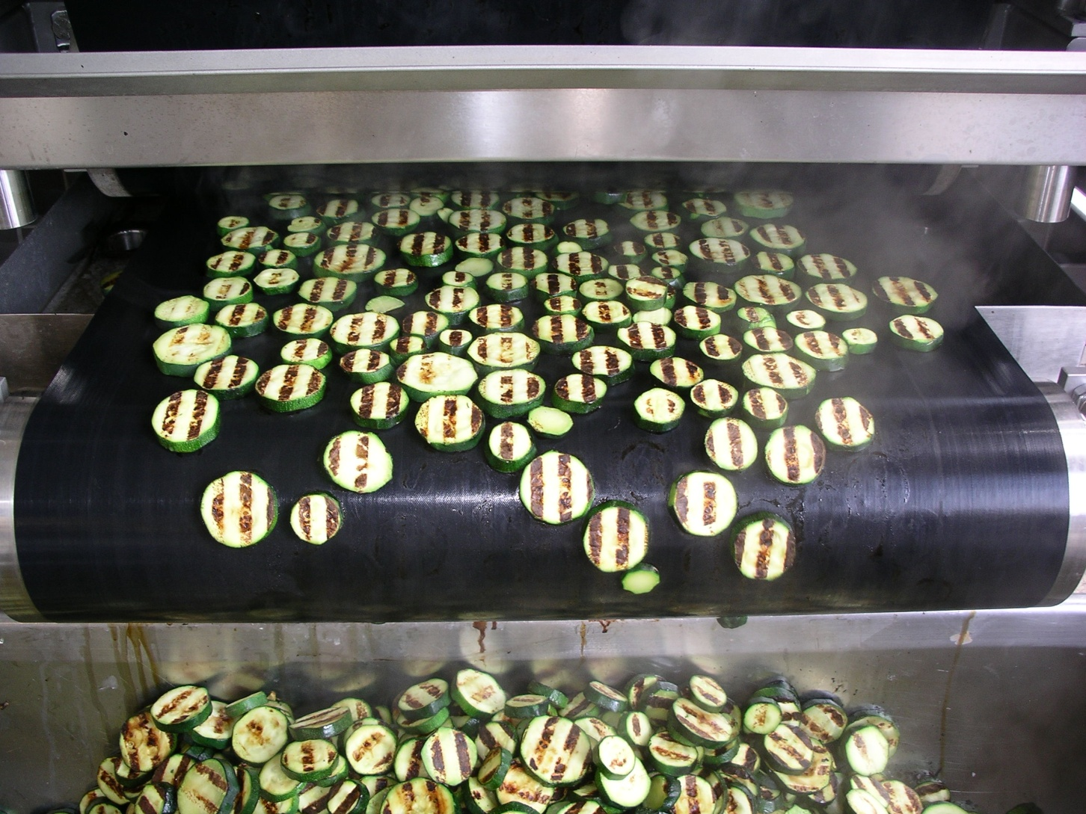
Снимки на продуктите – тиквички на грил

Slide 15
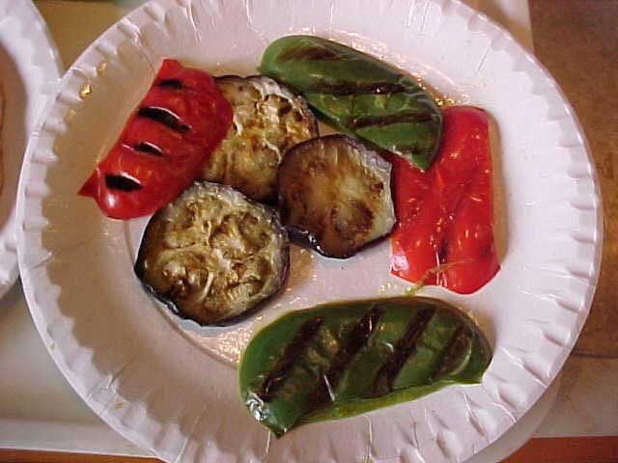
Снимки на продукта – зеленчуци на грил

Slide 16
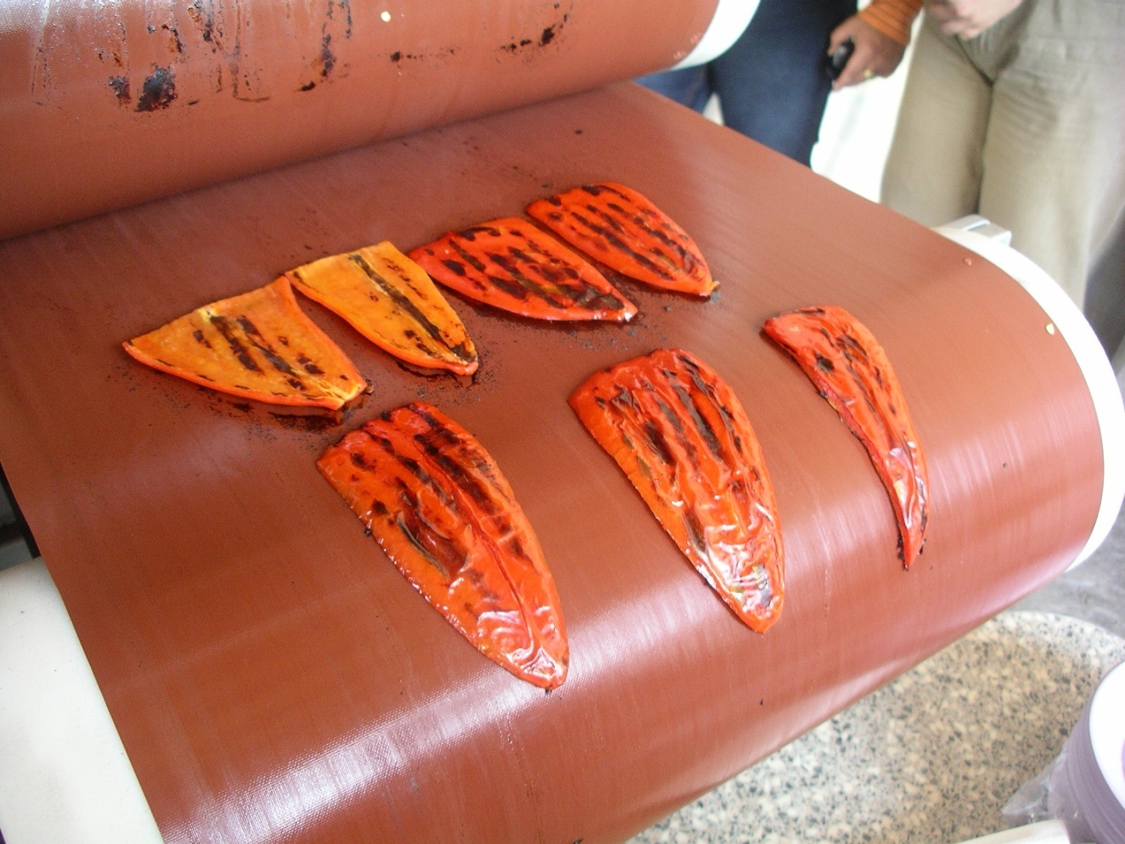
Снимки на продукта– печена чушка или чушка на грил

Slide 17
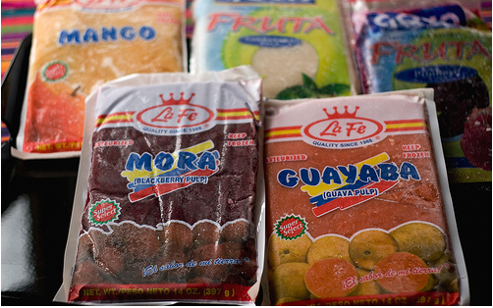
Снимки на продукта– замразени блокчета от плодове и зеленчуци

Slide 18
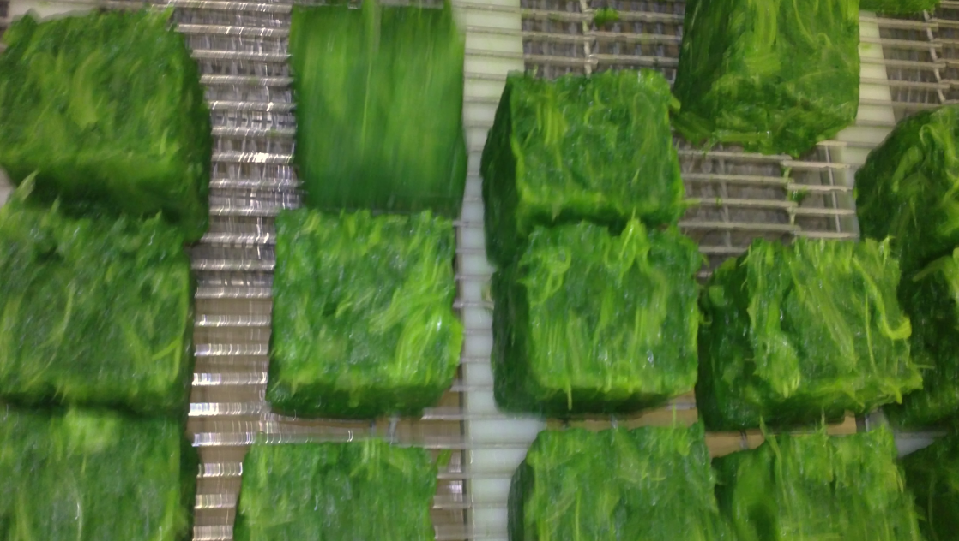
Снимки на продукта– оформен спанак

Slide 19
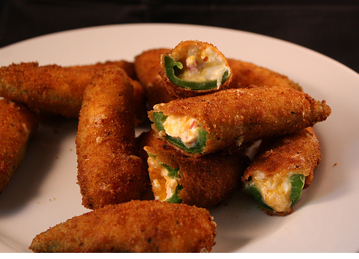
Снимки на продукта– вегетариански бъргери

Slide 20
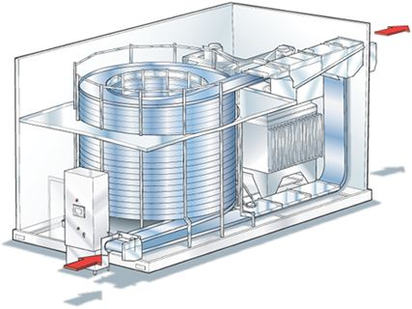
GYRoCOMPACT® Спираловиден Фризер

Slide 21
Гъвкавост в една конструкция
Замразява
Охлажда
Втасване на продуктите
Устройство за пара
Печка
Порционира всички сегменти на продукта
Различни размери на фризера,капацитети и оформления

Slide 22
GYRoCOMPACT® Спираловиден Фризер Серия‘M’
Прави най-доброто още по-добро!
Патентована технология за самостоятелно подреждане накуп на продуктите
GYRoCOMPACT® спираловиден фризер е най-добре продавания фризер, който някога е създаван
Повече от 8000 Frigoscandia спираловидни фризери по цял свят
НОВА ПАТЕНТОВАНА ТЕХНОЛОГИЯ ЗА САМОСТОЯТЕЛНО ПОДРЕЖДАНЕ НА КУП НА ПРОДУКТА НА ЛЕНТАТА С 50 000 ЧАСА НА РАБОТА ГАРАНЦИЯ!

Slide 23
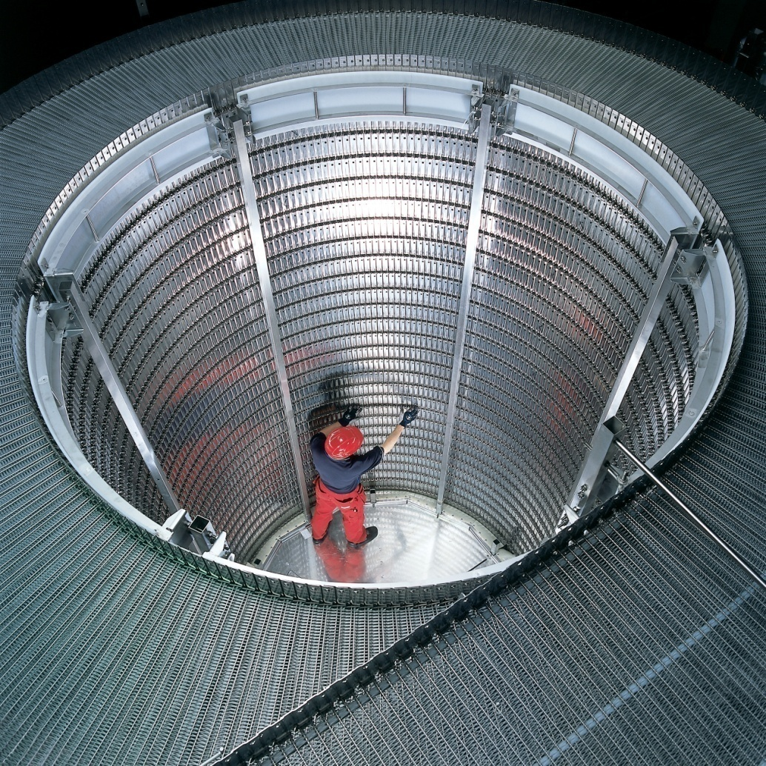
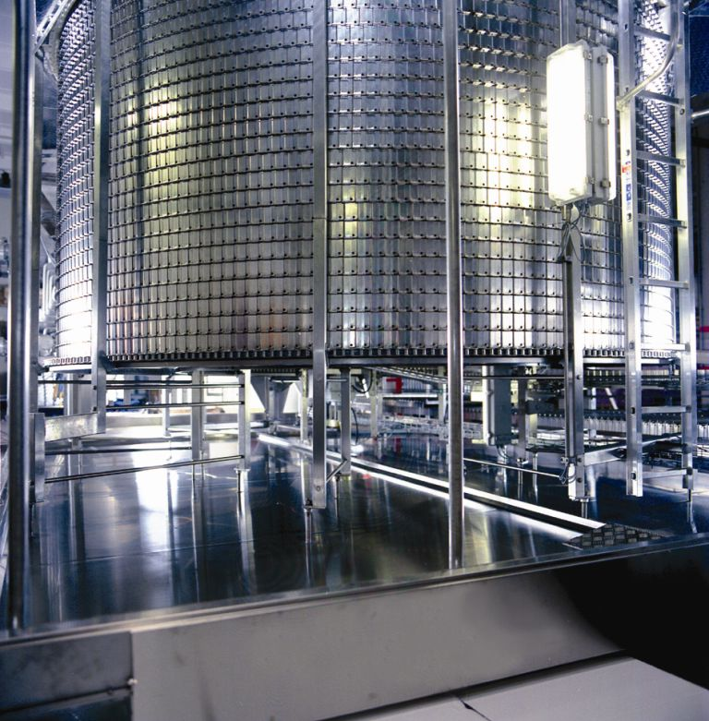
Красотата и семплостта на GYRoCOMPACT

Slide 24
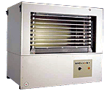
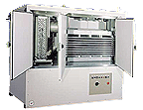

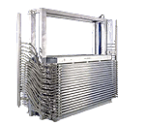
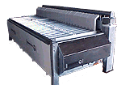
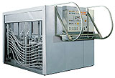
Замразяване на плодове и зеленчуци на блокчета на фризер плоча
Вертикално подмръзваща повърхност– John Bean Technologies AB с взаимодействие сDSI Denmark – различни размери на koрпуса за пазара на дребно

Slide 25
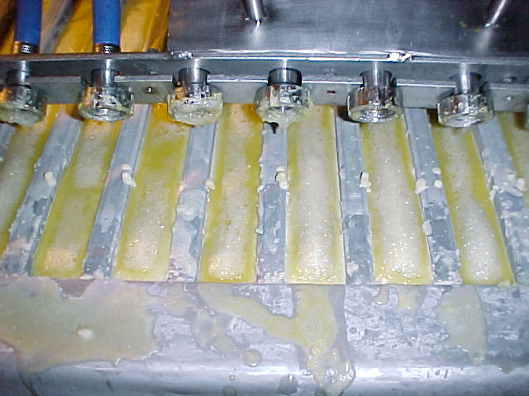
Къде да намерим DSI ? – Замразяване на сок в Jumex Mexico

Slide 26
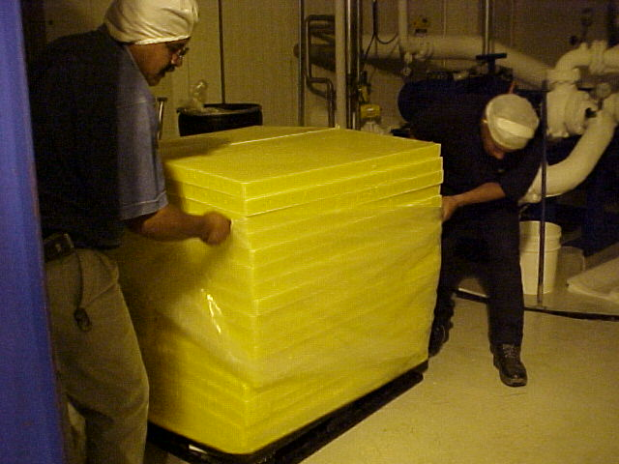
Замразяване на сок в Мексико(Jumex)

Slide 27
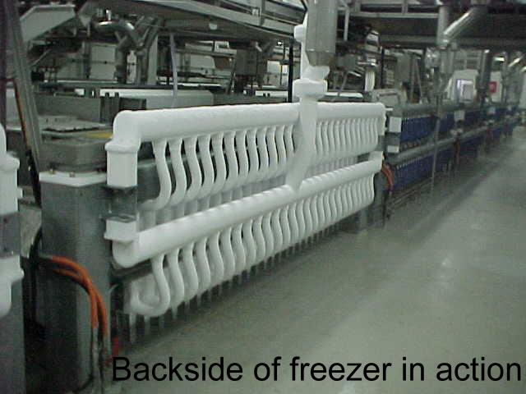
По време на замразяването

Slide 28
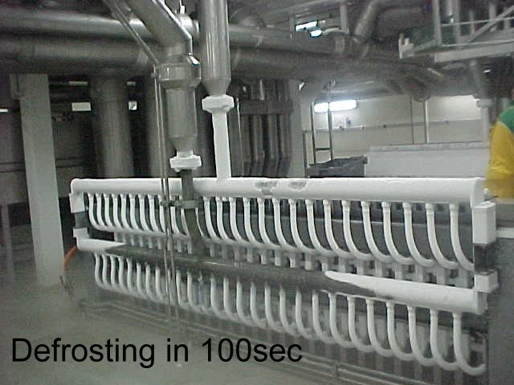
По време на размразяване

Slide 29
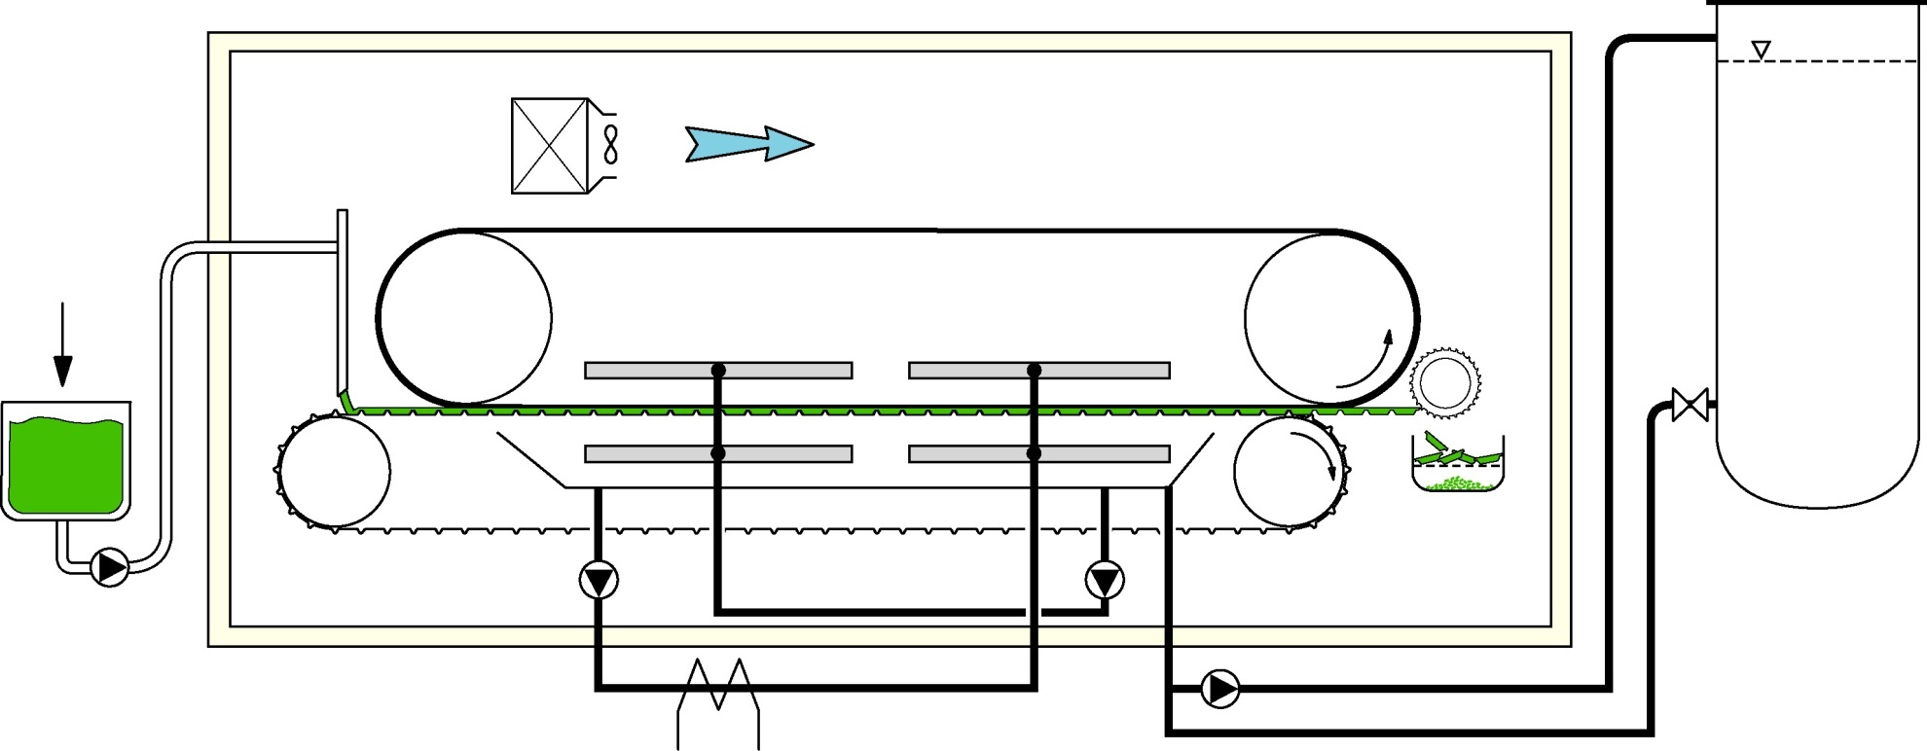
PELLoFREZE – специален фризер за специални продукти

Slide 30
PELLoFREEZE®
Контактно замразяване посредством метална лента и течен HYCOOL хладилен агрегат
За високо капацитетно замразяване на течни и полутечни продукти, най-доброто решение е JBT FoodTech's PELLoFREEZE

Slide 31
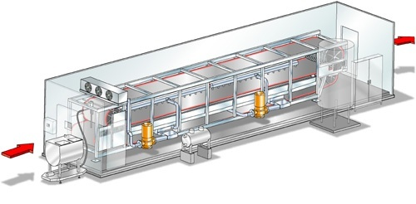
PELLoFREEZE®

Slide 32
Приложение
Полутечни течни продукти като:
Сокове
Сосове
Пастети
За готова хранителна консумация

Slide 33
За повече информация и въпроси
Моля, посетете нашият Уеб сайт или се свържете с нашия търговски представител за региона.
www.jbtc.com
www.datrabg.com
БЛАГОДАРЯ ЗА ВНИМАНИЕТО ВИ!

